Slide 1
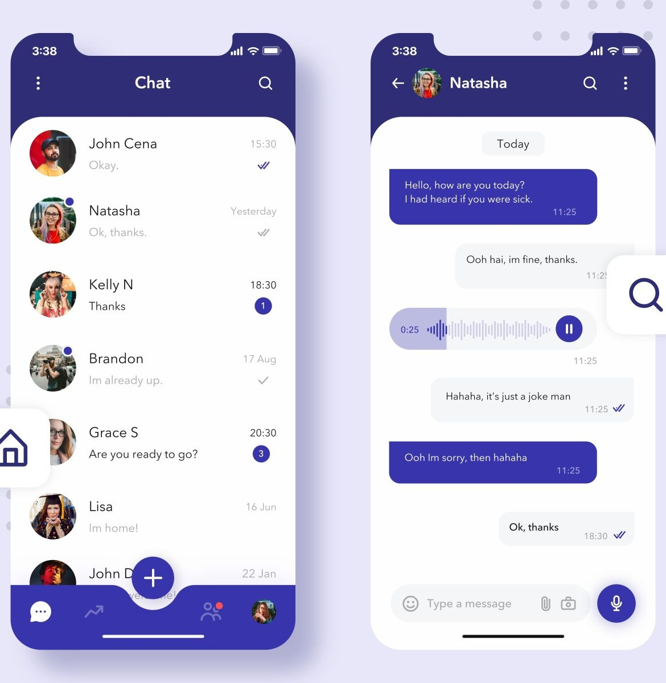
Chat app projekat

Slide 2


Korišteni alati
- Android Studio
- Firebase

Slide 3
Chat App
Pravljenje nove baze u Firebase
Novi projekat u Android Studiju
Povezivanje projekta sa bazom putem e-mail-a
Početak pravljenja Chat App aplikacije

Slide 4
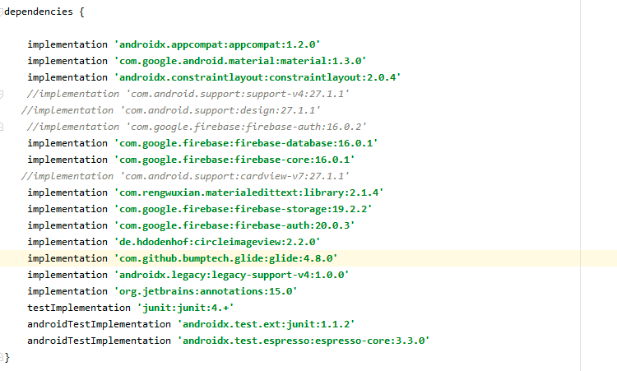
Biblioteke

Slide 5
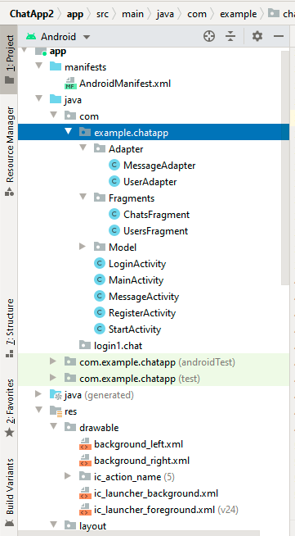
Paketi
Adapter – Message i User
Fragments – Chats i Users
Model – Activity
Res – layout, drawable, menu, mipmap, values, themes

Slide 6
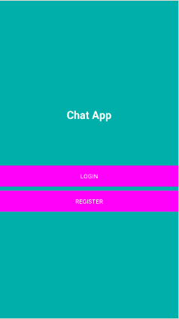
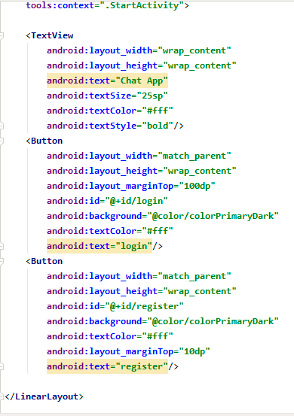
Start activity

Slide 7
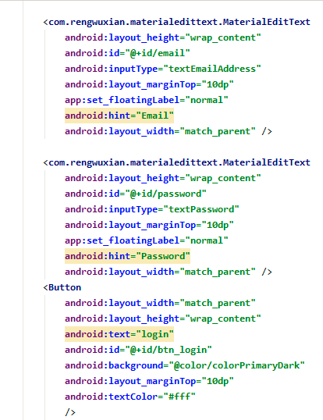
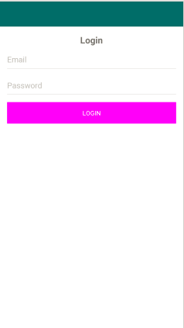
Log in activity

Slide 8
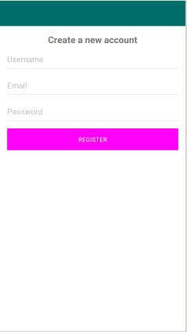
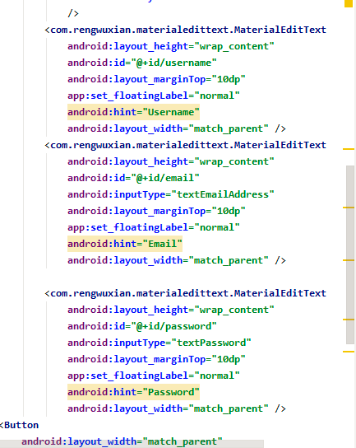
Register activity
Izgled register activity
Register activity kod

Slide 9
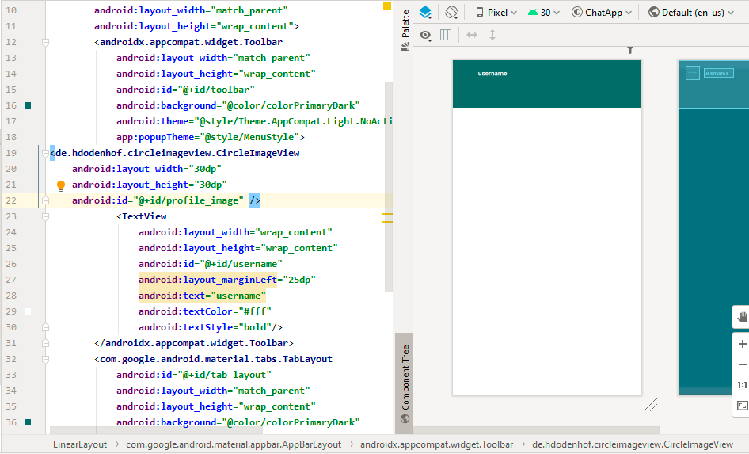
Activity main - screen poslije prijave

Slide 10
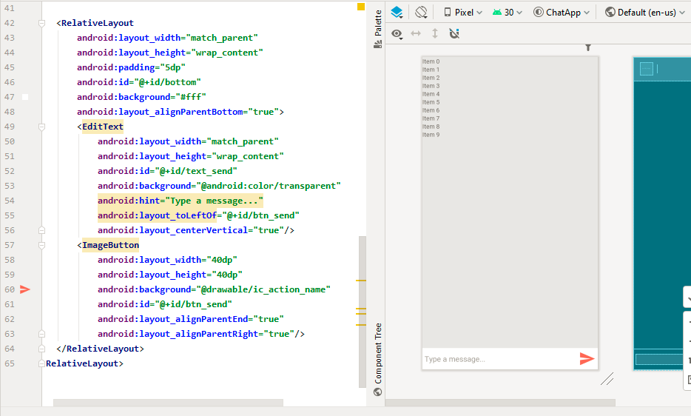
Message activity
- activity za slanje poruka
- u dnu – strelica- image asset

Slide 11
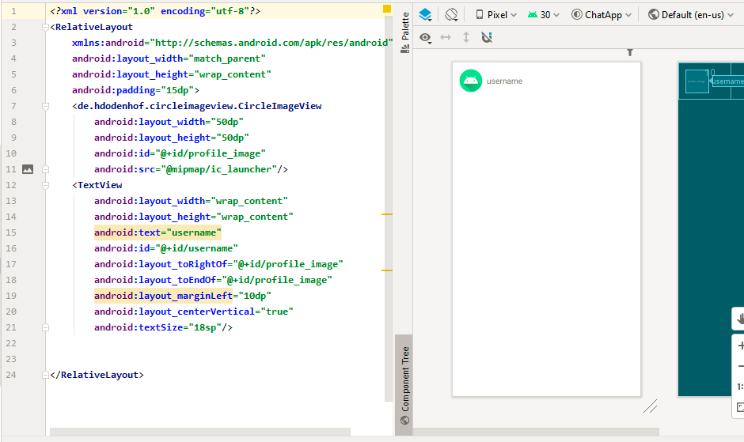
User item
- prikazuje sliku pored username
- po kodu – gornji desni ugao screen-a

Slide 12

Chat item – left i right
- chat item - izgled za left
- right chat item – desni gornji ugao
- gornji lijevi ugao – profilna slika i poruka

Slide 13
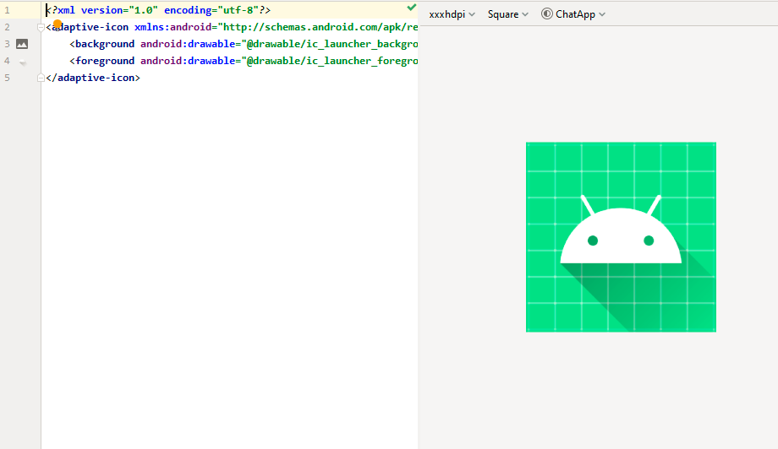
Profile picture

Slide 14
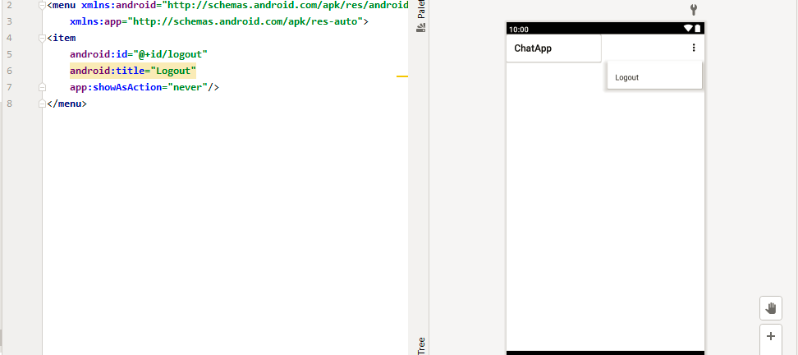
Menu aplikacije

